Slide 1

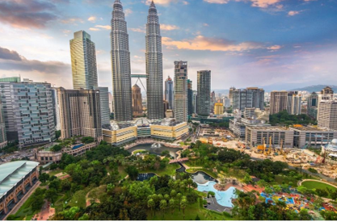
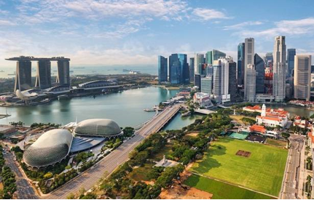


Informatiesessie Studiereis
Kuala Lumpur & Singapore

Slide 2
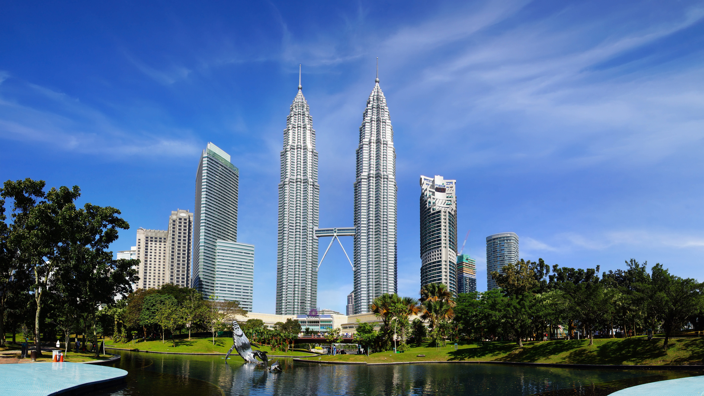
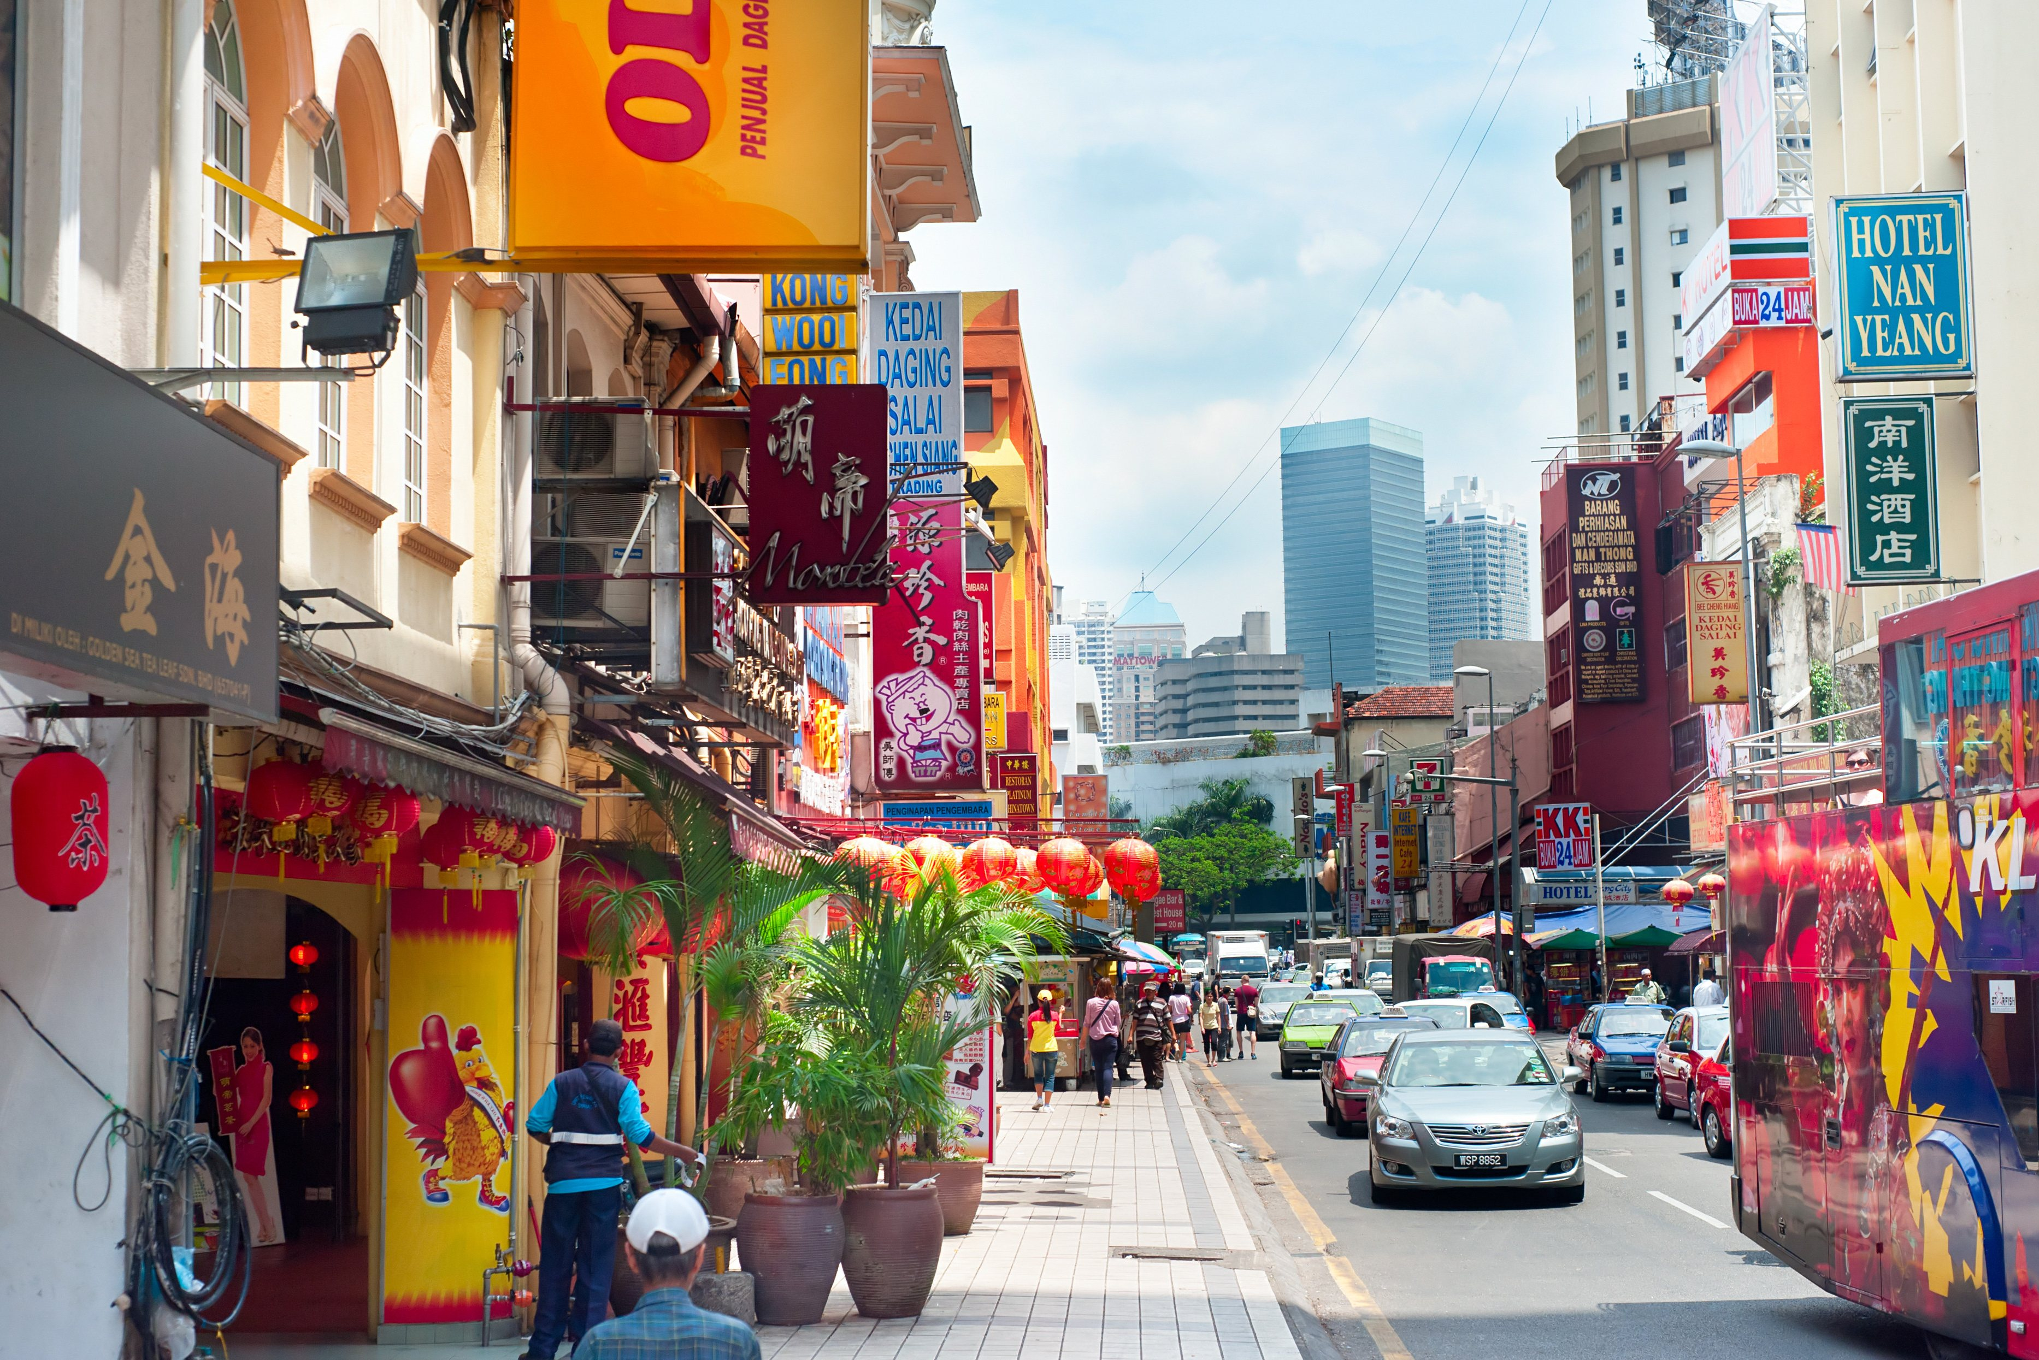
Wat gaan we vertellen?
Algemene informatie​
Vlucht
Reis naar vliegveld (NL)
Verblijf​
Reis tussen Kuala Lumpur & Singapore
Visum & vaccinatie​
Berichten van Buitenlandse Zaken
Activiteiten

Slide 3
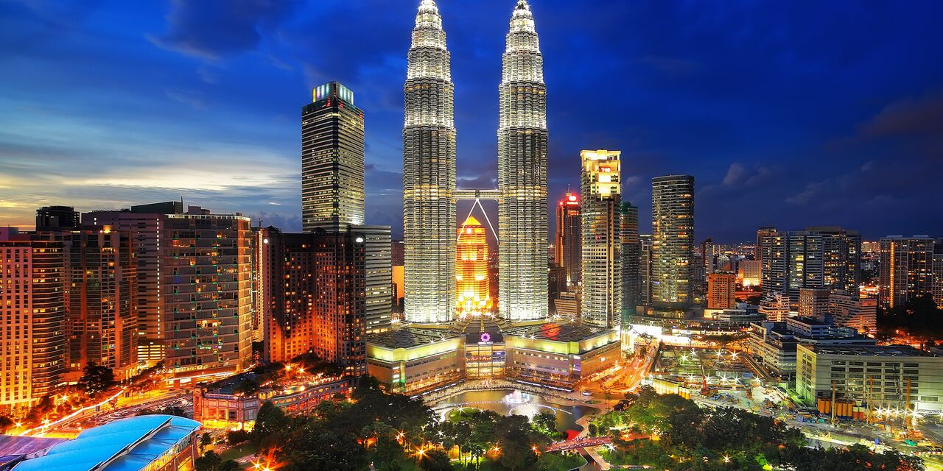
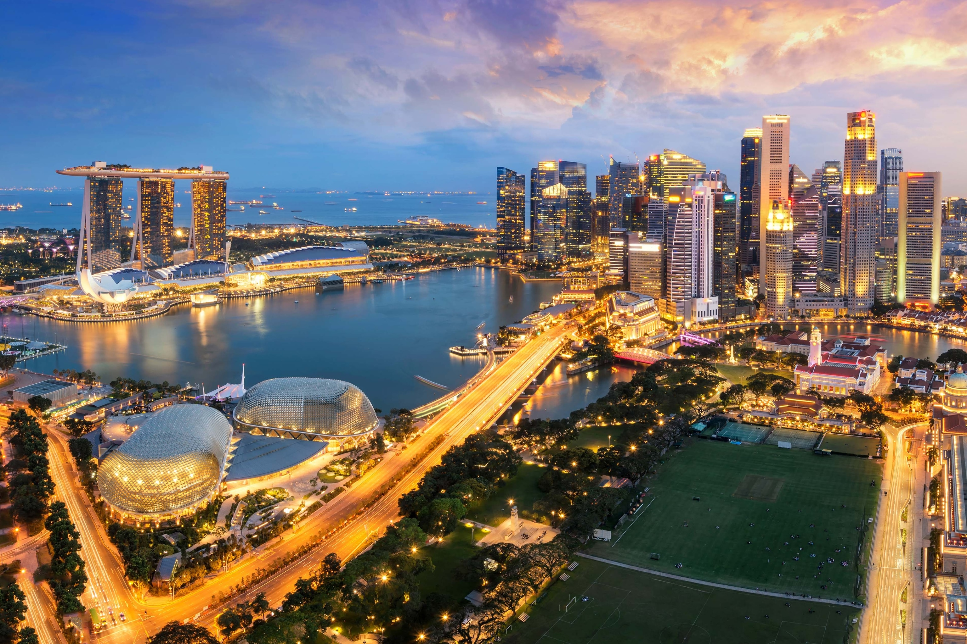
Algemene informatie
23 maart – 4 april 2026
Eigen bijdrage: €950,-
Inclusief
  Vervoer naar vliegveld (NL)
  Vlucht
  Verblijf
  Diner + ontbijt (gezamenlijk of vergoeding)
  Reis KL – Singapore
  Formele + informele activiteiten
Aanmelden tot 23 oktober

Slide 4
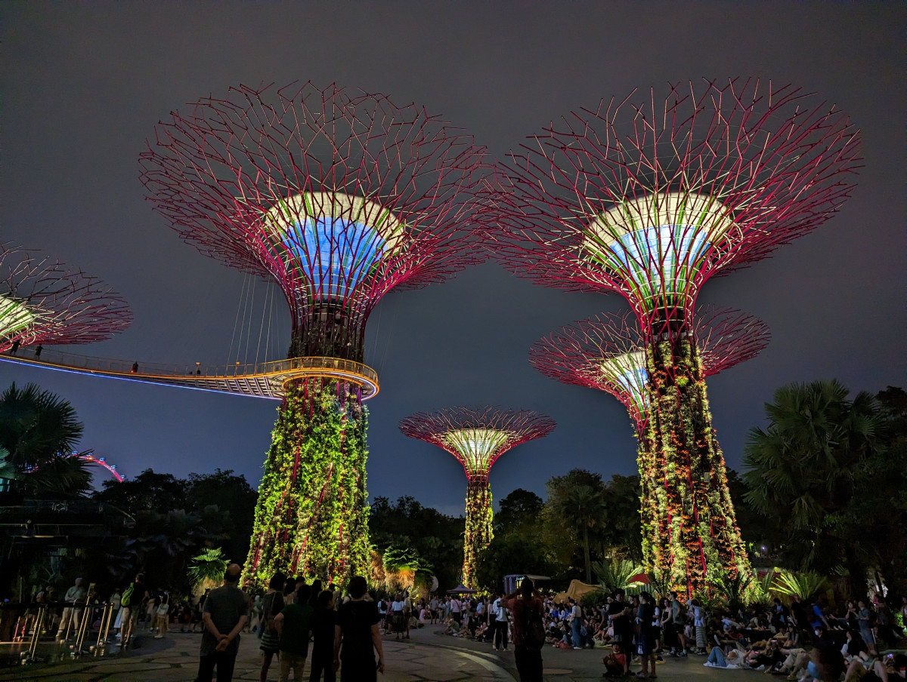
Algemene informatie
We gaan naar twee steden/landen
23 maart reisdag
24 maart – 3 april 2026
4 april reisdag
24 maart - 29 maart, Kuala Lumpur (6 dagen)
30 maart reisdag
31 maart – 3 april, Singapore (4 dagen)

Slide 5
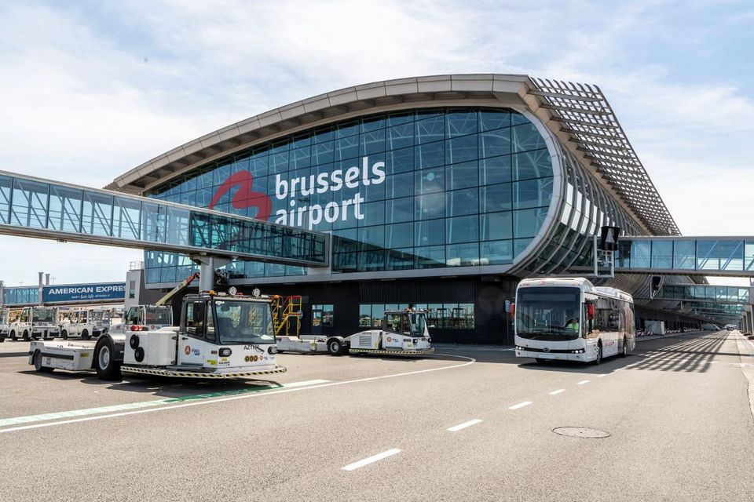
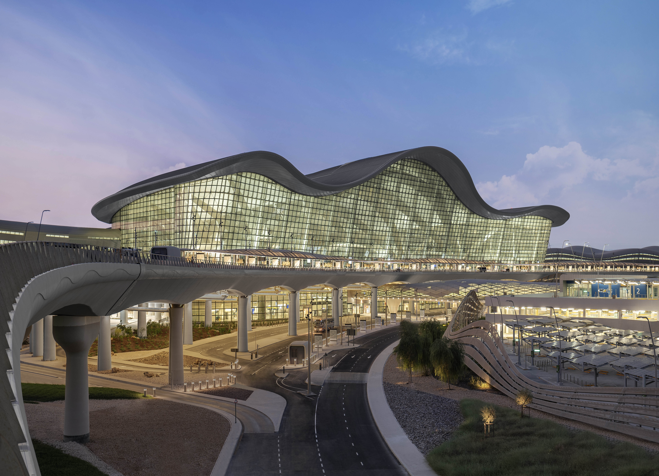
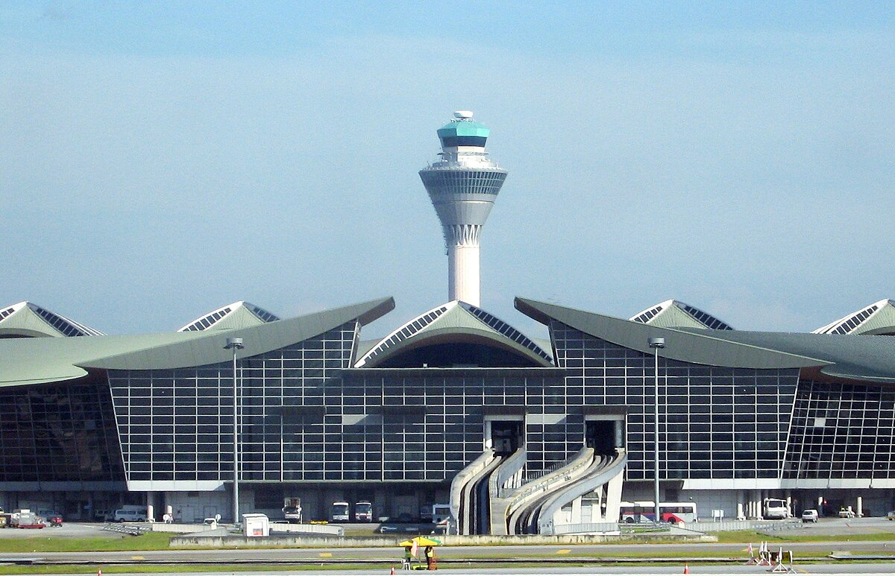
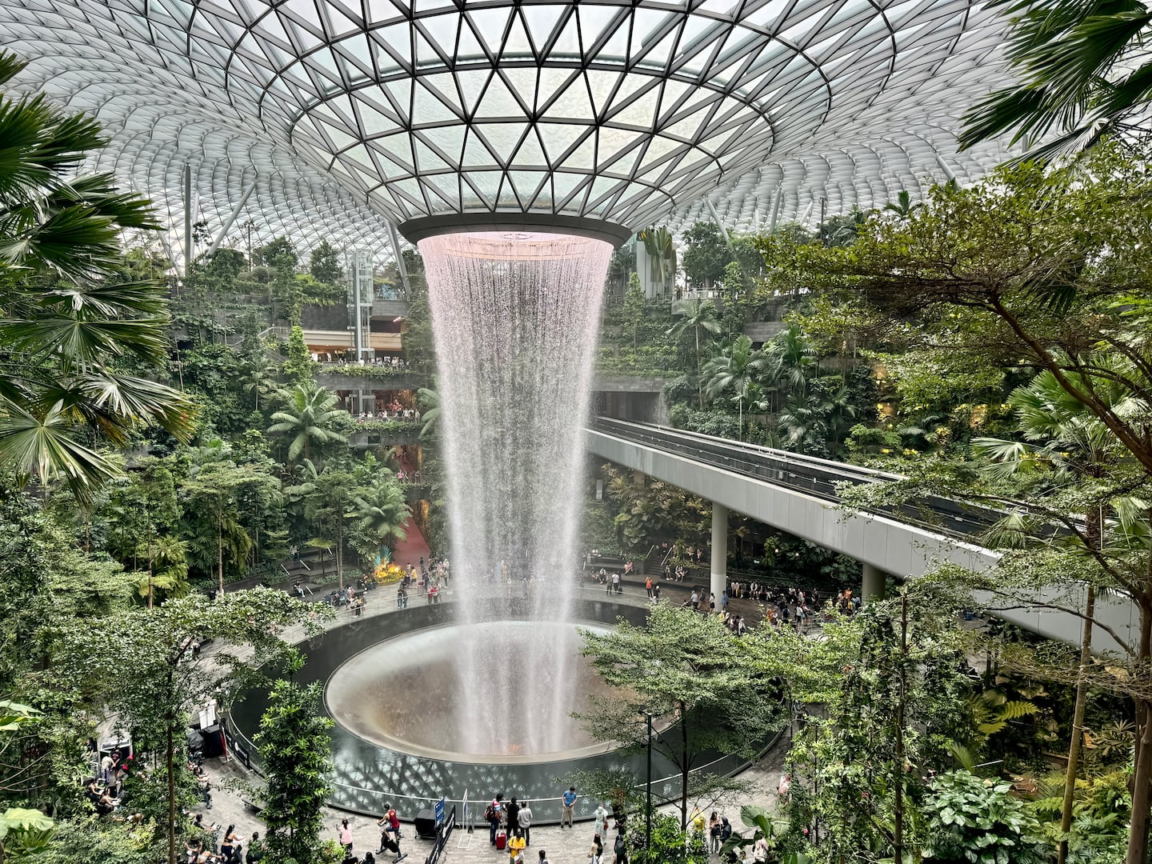
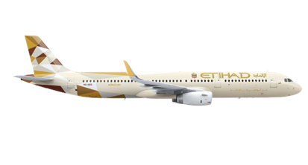
Vlucht
Vliegen met Etihad Airways
Heenreis
  09:55 Brussel – 19:25 Abu Dhabi
  21:00 Abu Dhabi – 08:05 Kuala Lumpur
Terugreis
  21:10 Singapore – 00:30 Abu Dhabi
  02:25 Abu Dhabi – 07:30 Brussel
  Incl. handbagage + ruimbagage

Slide 6
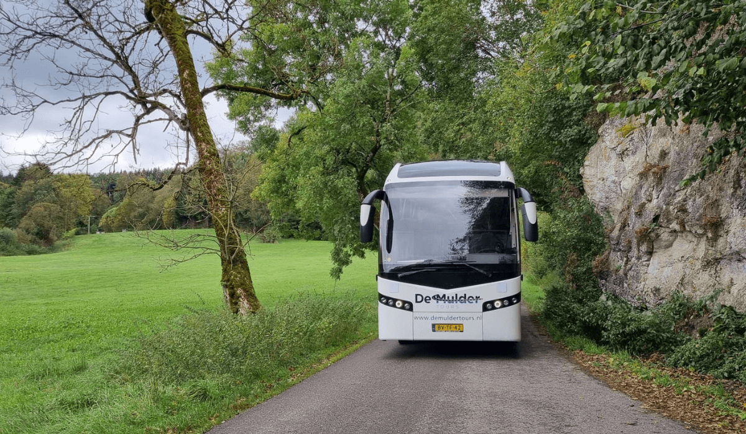
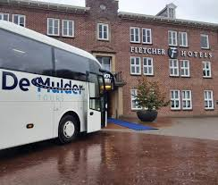

Reis naar vliegveld (NL)
We zullen met een bus vanuit Tilburg naar Brussels Airport reizen (zowel heen als terug)
Mocht je met eigen vervoer naar het vliegveld willen reizen kan je dit tegen die tijd aangeven

Slide 7
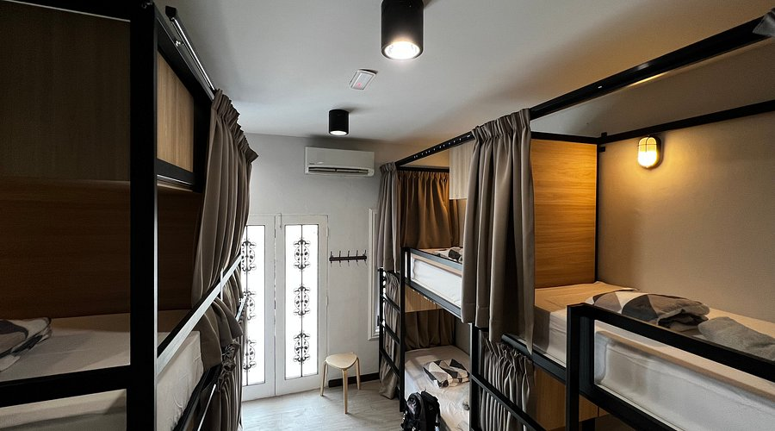
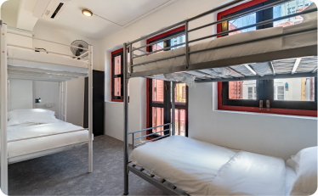
Verblijf
In Kuala Lumpur
  The Freedom Club Hostel KL
In Singapore
  Rucksack Inn

Slide 8
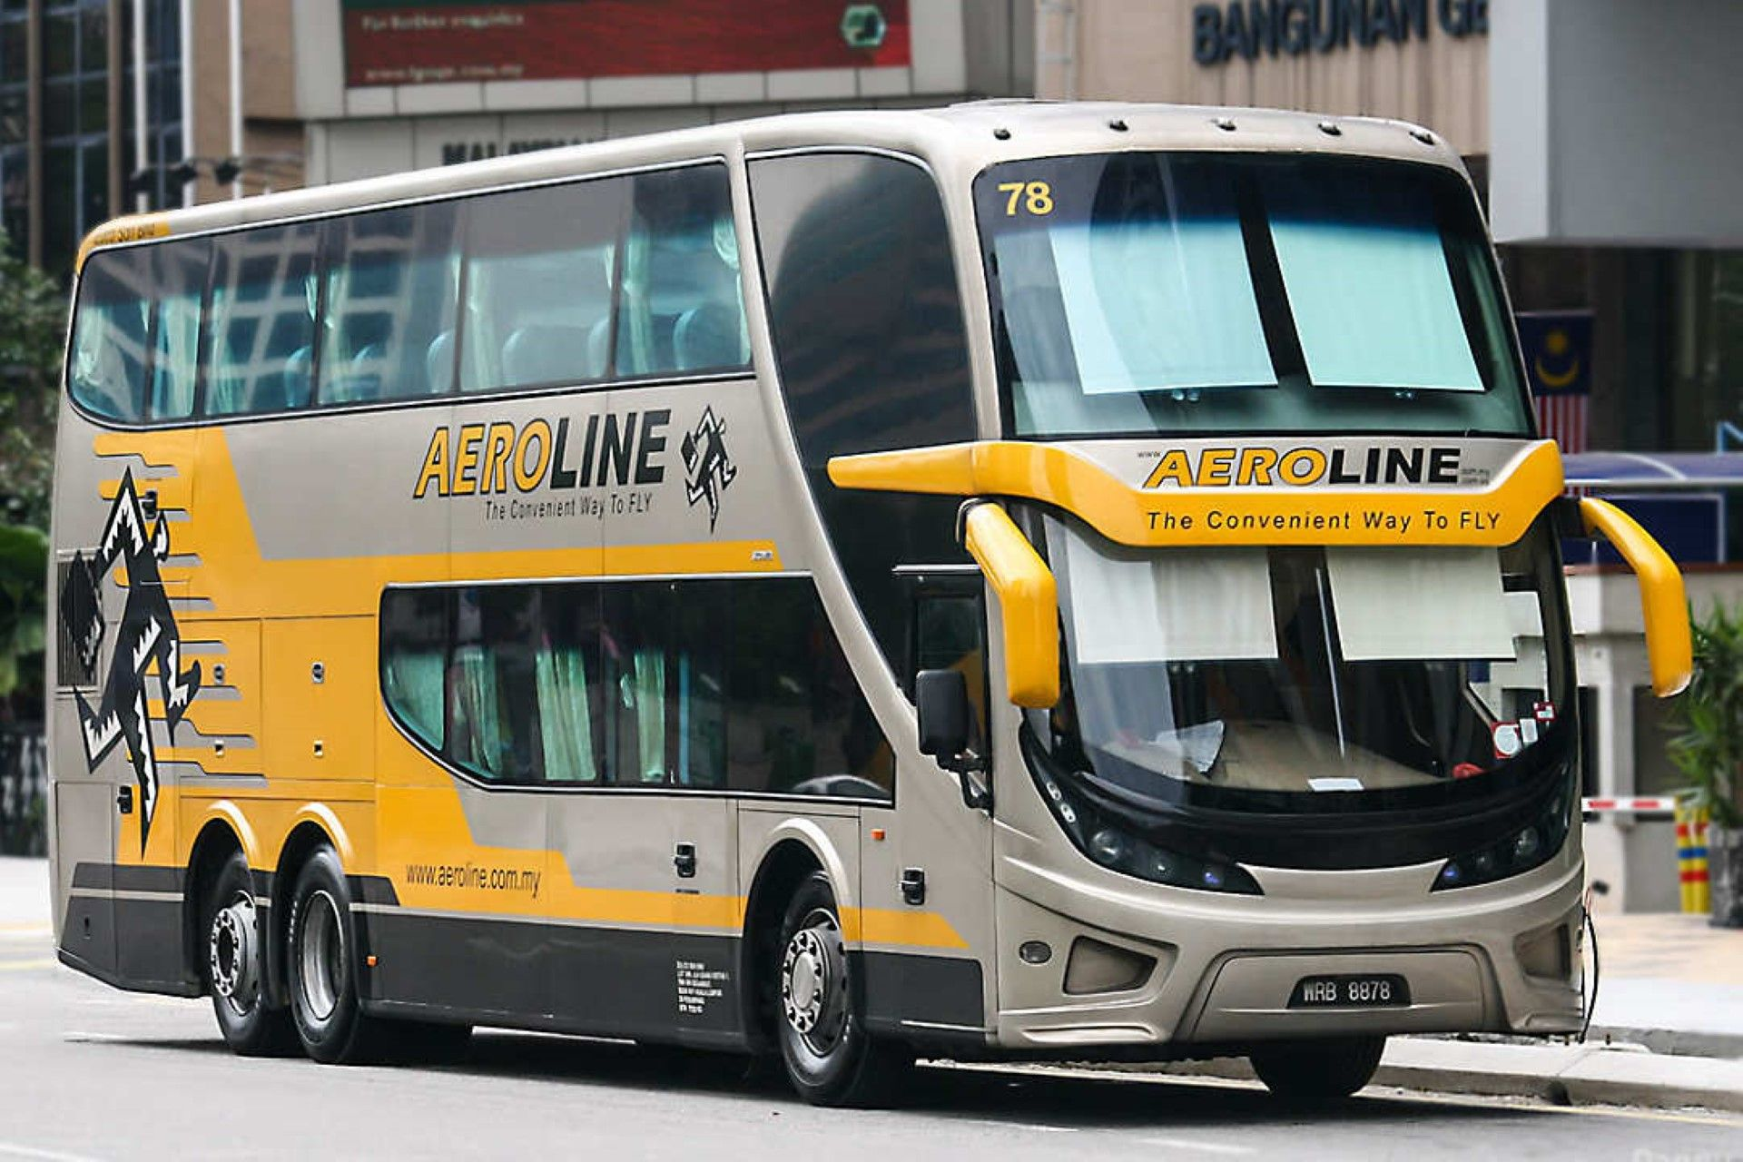

Reis tussen Kuala Lumpur & Singapore
We reizen met een bus van Kuala Lumpur naar Singapore
Ongeveer een rit van 5,5 uur

Slide 9

Visum
Kuala Lumpur, Maleisië
  Paspoort moet bij vertrek nog minimaal een half jaar geldig zijn. Er moet bij aankomst een retour- of doorreisticket laten zien worden
  Malaysia Digital Arrival Card (aanvragen binnen drie dagen voor aankomst)
Singapore
  Paspoort moet bij vertrek nog minimaal een half jaar geldig zijn.
  Singapore Arrival Card (aanvragen binnen drie dagen voor aankomst)
Geen visum nodig

Slide 10
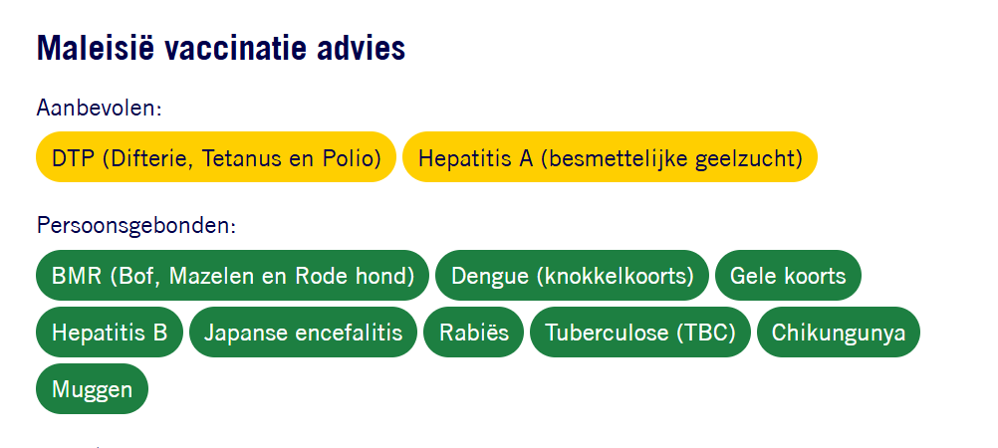
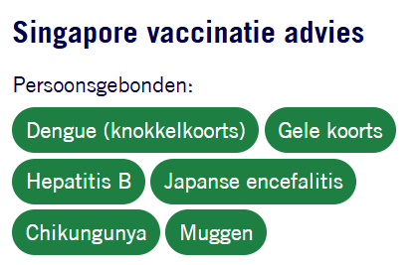
Vaccinaties
Kuala Lumpur, Maleisië
  DTP
  Hepatitis A
  Persoonsgebonden, kijk even op;
  https://www.ggdreisvaccinaties.nl/land/maleisie
Singapore
  Persoonsgebonden, kijk even op;
  https://www.ggdreisvaccinaties.nl/land/singapore

Slide 11

Berichten van Buitenlandse Zaken
Kuala Lumpur, Maleisië
  Kleurcode geel
  LHBTIQ+ gedragingen worden niet geaccepteerd.
Singapore
  Kleurcode groen
  Hele strenge regels als het aankomt op vervuiling van de straat.
  Vapes en drugs zijn streng verboden, daar staan hoge gevangenisstraffen op.
  Alcohol drinken in de openbare ruimte is niet altijd toegestaan.
  Je mag als buitenlander niet meedoen aan demonstraties.

Slide 12



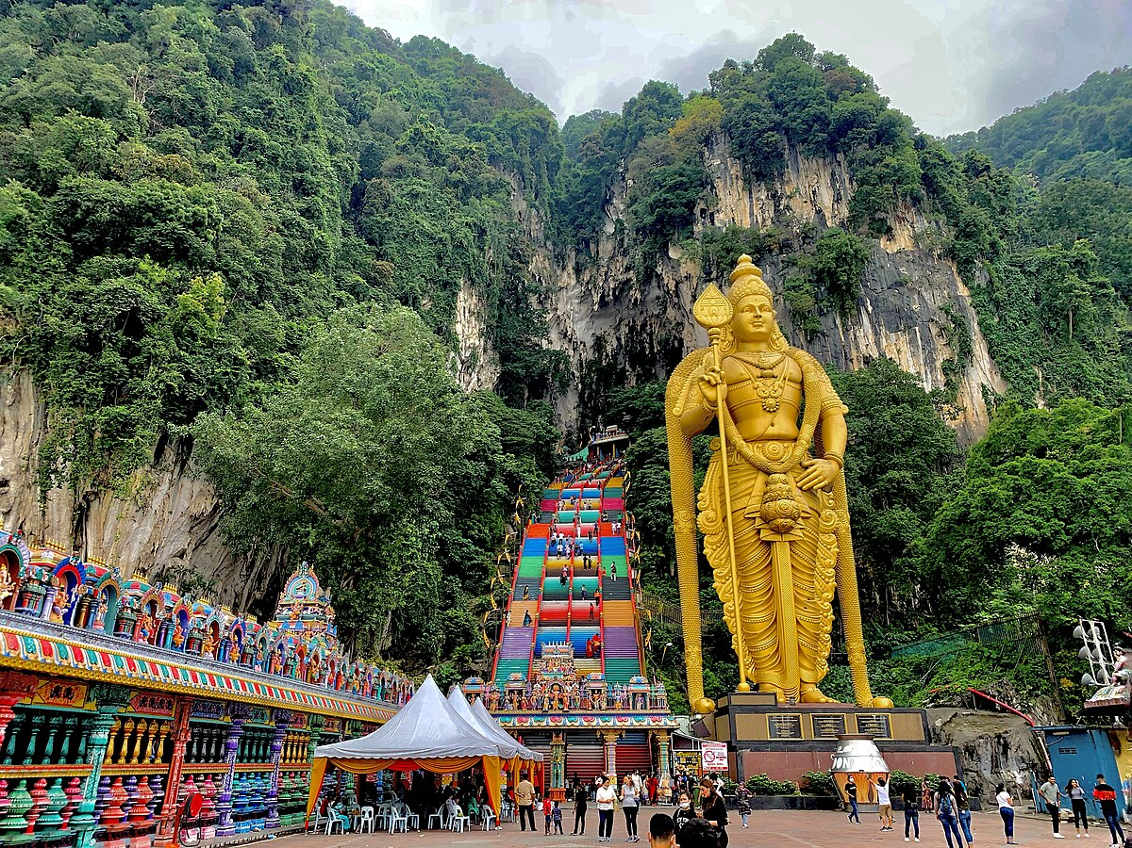
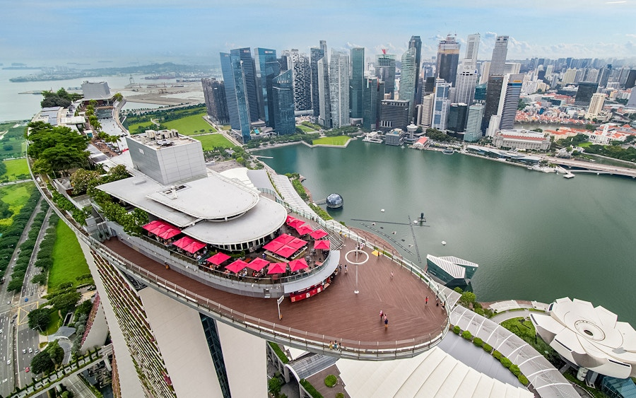
Activiteiten
Wat gaan we doen?
Formeel:
  Meijburg & Co
  Forvis Mazars
  EY
  Universiteitsbezoek
Informeel:
  Batu Caves
  Sky Park Observation Deck

Slide 13

Nog vragen?

